Slide 1
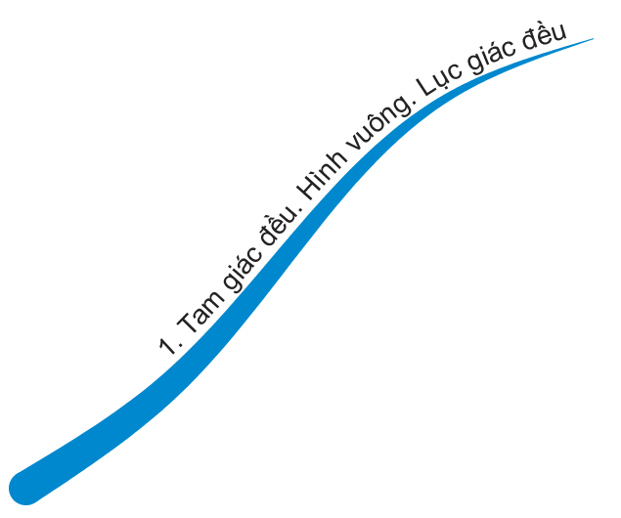
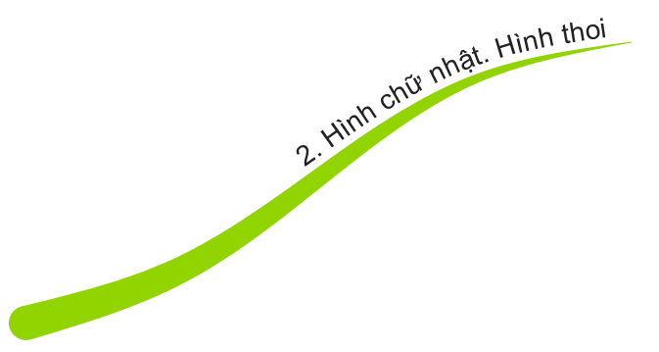

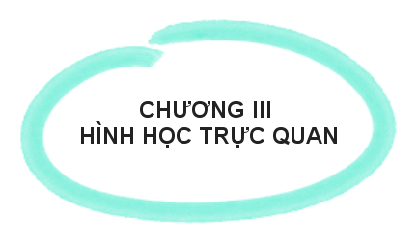

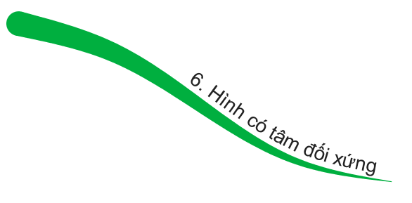

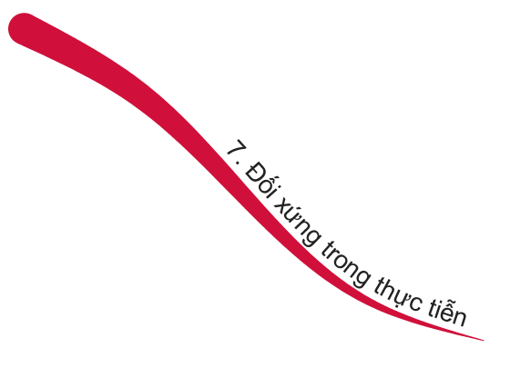

Slide 2
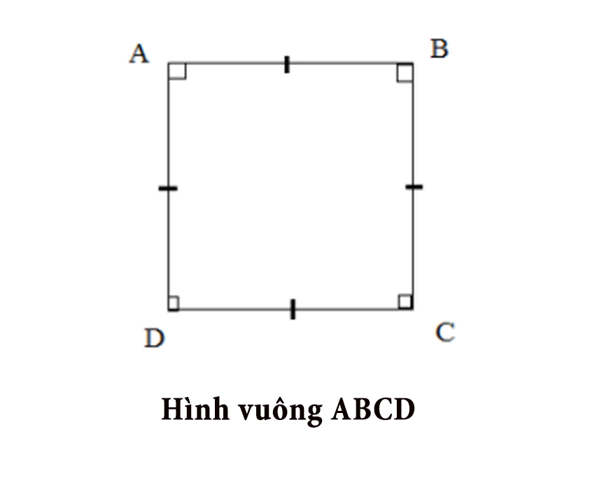
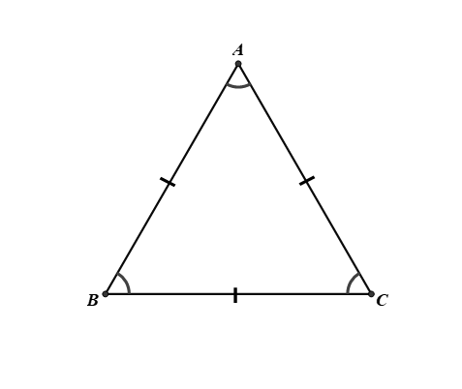
HÌNH VUÔNG
Hình vuông ABCD có:
Bốn cạnh bằng nhau: AB=BC=CD=DA
Hai cạnh đối AB và CD; AD và BC song song với nhau
Hai đường cheo bằng nhau: AC= BD
Bốn góc ở các đỉnh A, B, C, D là góc vuông
TAM GIÁC ĐỀU
Tam giác đều ABC có:
- Các cạnh AB; BC; CA bằng nhau.
- Ba góc ở các đỉnh A; B; C bằng nhau.

Slide 3
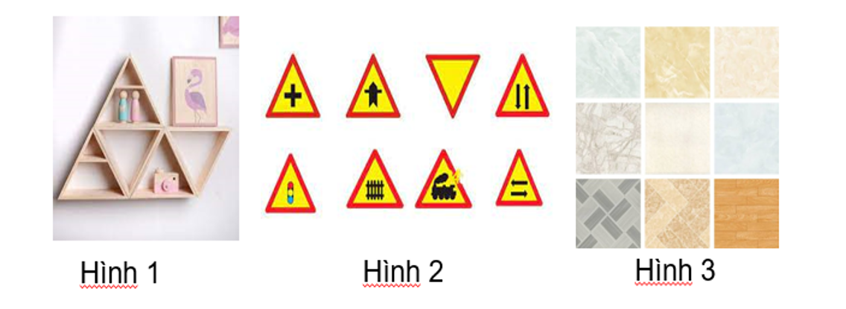

Slide 4
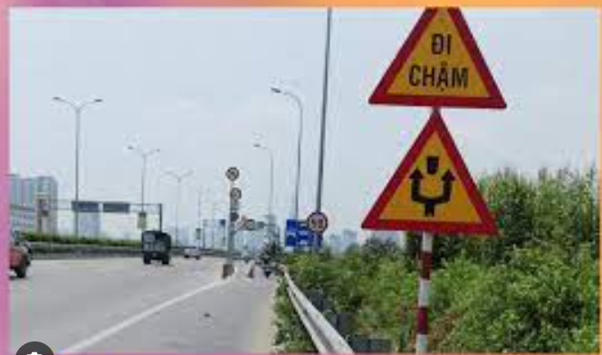
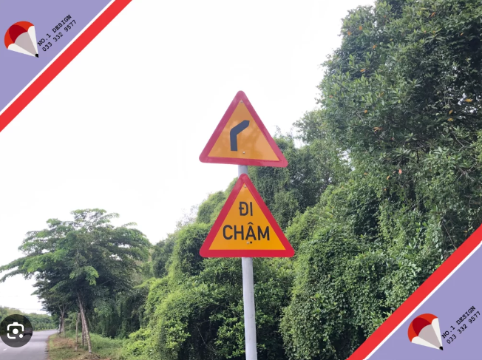
Bài học STEM
Ứng Dụng Của tam giác đều, hình vuông làm Biển Báo Giao Thông
Khám phá cách các hình dạng như cắt tam giác đều, cắt hình vuông được sử dụng để tạo ra các biển báo giao thông hiệu quả và dễ nhận biết.

Slide 5
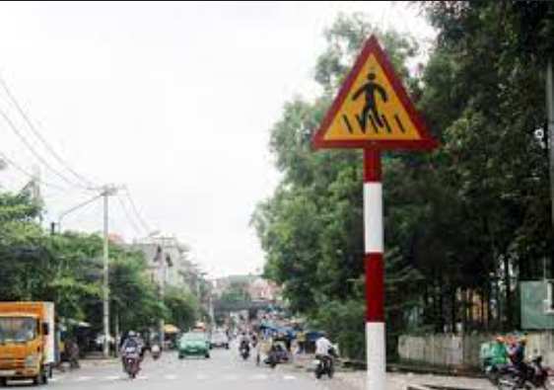
Tam Giác Đều: Biển Báo Cảnh Báo
1
Cảnh Báo Nguy Hiểm
Tam giác đều thường được sử dụng cho các biển báo cảnh báo, như đường cong, giao lộ nguy hiểm.
2
Dễ Nhận Biết
Hình dạng tam giác đều giúp người lái xe dễ dàng nhận ra và phản ứng kịp thời.
3
Màu Sắc Nổi Bật
Các biển báo tam giác thường có màu sắc nổi bật như đỏ viền vàng để thu hút sự chú ý.

Slide 6
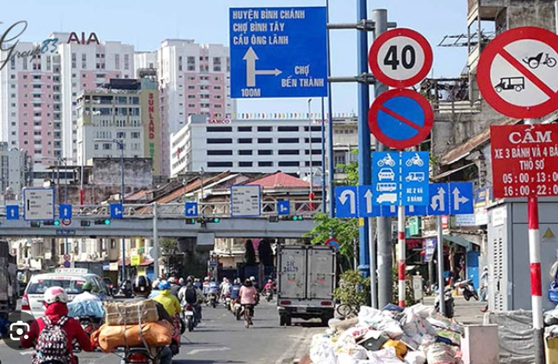
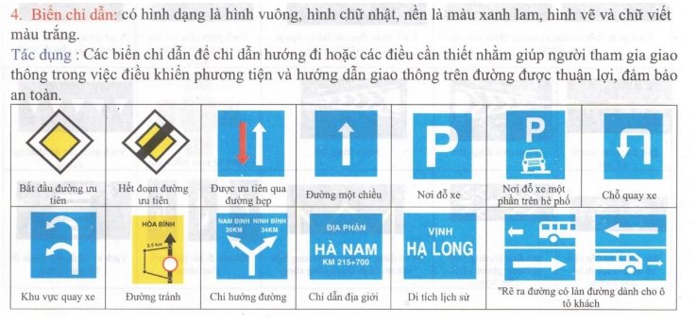
Hình Vuông: Biển Báo chỉ dẫn hoặc biển báo phụ
Quy Định Giao Thông
Màu Sắc Trung Tính
Thông Tin Đường Đi
Các biển báo hình vuông thường có màu sắc trung tính như xanh, trắng để dễ đọc.
Biển báo hình vuông thường được sử dụng để cung cấp thông tin về đường đi, như tên đường, hướng đi.
Hình vuông cũng được dùng cho các biển báo quy định, như tốc độ, cấm rẽ.

Slide 7

Biển Báo Dừng Lại : GHÉP LẠI TỪ TÁM HÌNH TAM GIÁC ĐỀU
Dừng Lại
Bát giác đều là hình dạng đặc trưng cho biển báo "Dừng lại" để đảm bảo an toàn giao thông.
Màu Sắc Nổi Bật
Các biển báo bát giác đều thường có màu đỏ để thu hút sự chú ý của người lái xe.
Dễ Nhận Biết
Hình dạng bát giác đều giúp người tham gia giao thông dễ dàng nhận ra và tuân thủ.

Slide 8
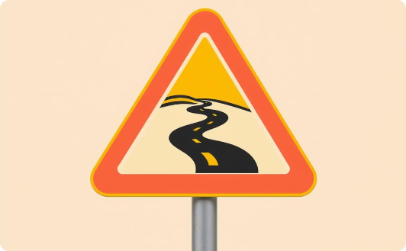
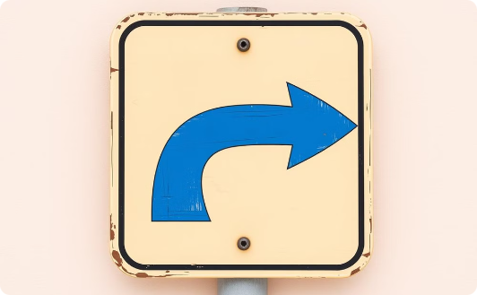

Thiết Kế Biển Báo
Biển Báo Tam Giác
Biển Báo Hình Vuông
Biển Báo Bát Giác đều
Sử dụng hình tam giác đều để tạo ra biển báo cảnh báo
Thiết kế biển báo hình vuông với hình ảnh minh họa và màu sắc ấn tượng.
Thiết kế biển báo lục giác với hình ảnh và màu sắc nổi bật.

Slide 9
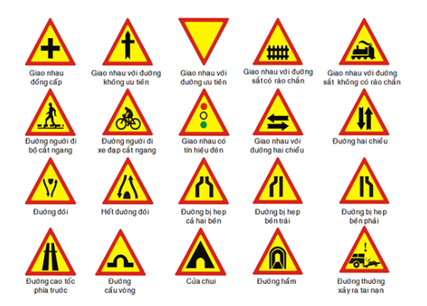
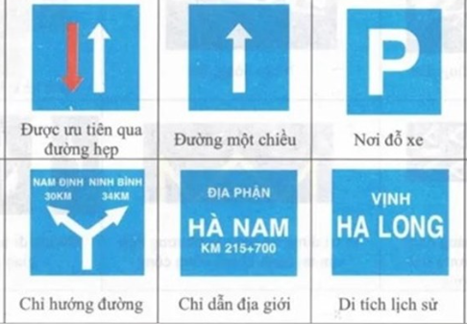

Ứng Dụng Trong Thực Tế
1
Cảnh Báo Nguy Hiểm
Các biển báo tam giác được sử dụng để cảnh báo về các nguy hiểm trên đường như đường cong, giao lộ.
2
Thông Tin Đường Đi
Biển báo hình vuông cung cấp thông tin hữu ích về đường đi, như tên đường và hướng đi.
3
Dừng Lại Bắt Buộc
Biển báo bát giác đều là tín hiệu bắt buộc phải
dừng lại để đảm bảo an toàn giao thông.

Slide 10


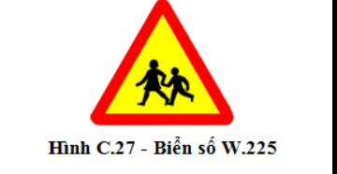



Màu Sắc Và Ý Nghĩa
Màu Đỏ
Màu Xanh
Cảnh báo nguy hiểm, yêu cầu dừng lại.
Cung cấp thông tin hướng dẫn, chỉ dẫn đường đi.
Màu Vàng
Màu Trắng
Cảnh báo, lưu ý người tham gia giao thông.
Hiển thị các quy định, hướng dẫn cụ thể.

Slide 11
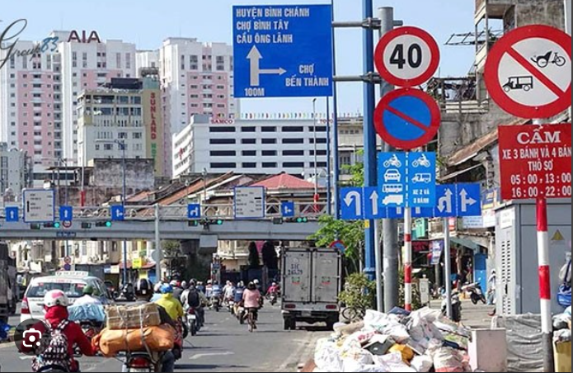



Thiết Kế Biển Báo Hiệu Quả
Hình Dạng
Lựa chọn hình dạng phù hợp với mục đích biển báo.
Màu Sắc
Sử dụng màu sắc nổi bật để thu hút sự chú ý.
Đơn Giản Và Rõ Ràng
Thiết kế biển báo đơn giản, dễ hiểu và dễ nhận biết.

Slide 12
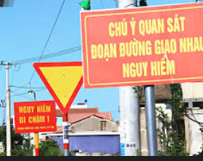
Vai Trò Của Biển Báo Giao Thông
Cảnh Báo
Thông Tin
Quy Định
Giúp người tham gia giao thông nhận biết các nguy hiểm tiềm ẩn.
Cung cấp hướng dẫn và thông tin hữu ích về đường đi.
Đưa ra các quy tắc và yêu cầu bắt buộc phải tuân thủ.

Slide 13
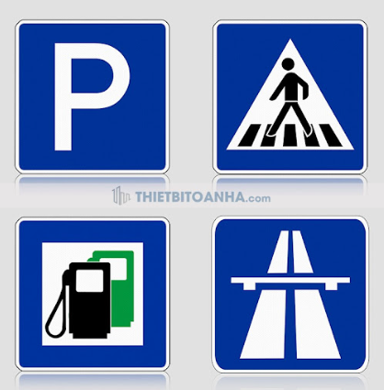
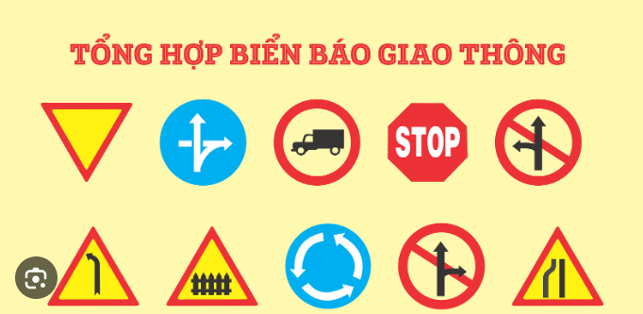
Kết Luận
1
Hiểu Biết Về Hình Dạng
Các hình dạng như tam giác, vuông và lục giác đều có ý nghĩa và ứng dụng riêng trong biển báo giao thông.
2
Thiết Kế Sáng Tạo
Có thể sáng tạo trong việc thiết kế biển báo với hình ảnh và màu sắc ấn tượng.
3
Vai Trò Quan Trọng
Biển báo giao thông đóng vai trò quan trọng trong việc đảm bảo an toàn và trật tự trên đường.

Slide 14
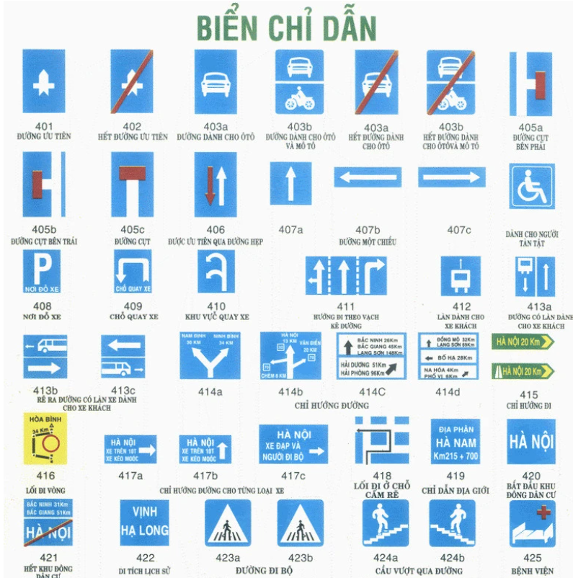
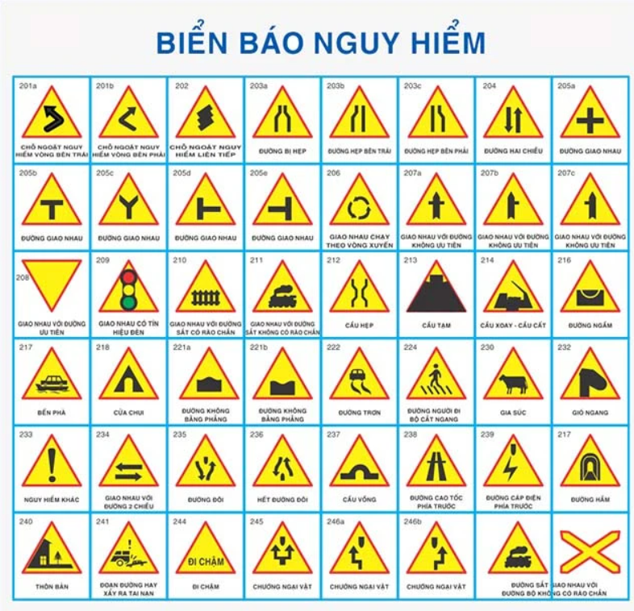
Hướng Dẫn Học Sinh Làm Biển Báo Giao Thông

Slide 15

Bắt Đầu Thiết Kế
1
Lên Kế Hoạch
Thảo luận nhóm về loại biển báo mà bạn muốn làm
2
Xác Định Nội Dung
Quyết định nội dung và hình ảnh sẽ có trên biển báo của bạn.
3
Vẽ Hình Dạng
Sử dụng thước kẻ để vẽ và cắt ra các hình tam giác đều, hình vuông, hoặc lục giác đều.

Slide 16
Trang Trí Biển Báo
Nội Dung
Hình Ảnh
Màu Sắc
Viết nội dung biển báo như "Cảnh Báo Đường Cong" ở giữa hình dạng.
Thêm hình ảnh minh họa như mũi tên hoặc biểu tượng để làm rõ ý nghĩa.
Sử dụng màu vàng, đỏ hoặc cam cho biển báo cảnh báo để tạo sự nổi bật.

Slide 17

Tạo Nền Cho Biển Báo
Bìa Nền
Dán hình tam giác, hình vuông lên một bìa lớn để tạo nền.
Nổi Bật Hơn
Tạo nền giúp biển báo trở nên nổi bật và dễ nhìn thấy hơn.
Thêm Chi Tiết
Bạn có thể trang trí thêm bìa nền bằng các họa tiết hoặc màu sắc.
Hoàn Thiện
Kiểm tra lại toàn bộ biển báo để đảm bảo nội dung rõ ràng và đẹp mắt.

Slide 18
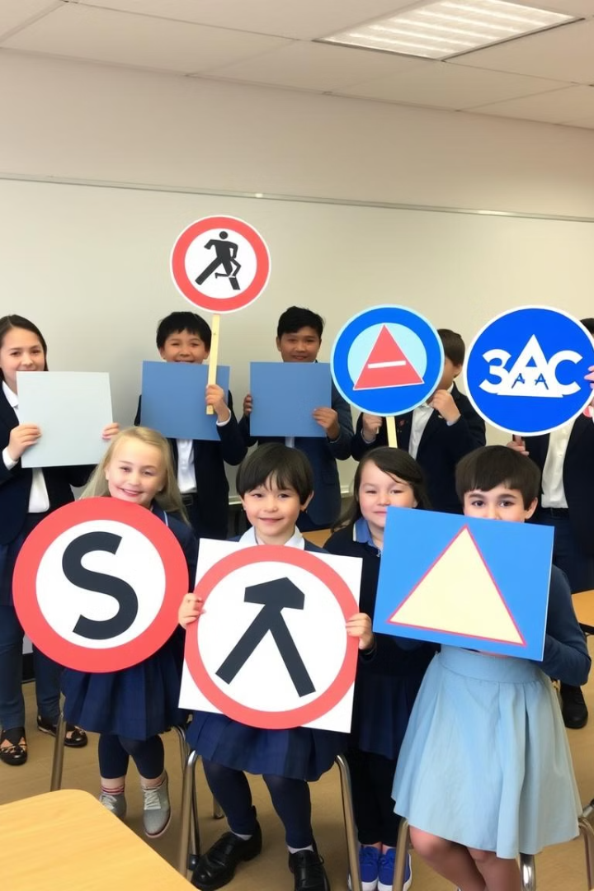



Trình Bày Sản Phẩm
Giới Thiệu
Chuẩn bị phần giới thiệu về biển báo của nhóm, giải thích về nội dung, màu sắc và ý nghĩa.
Nhận Ý Kiến
Hỏi ý kiến từ các nhóm khác để cải thiện hoặc sáng tạo thêm.
Trưng Bày
Trưng bày sản phẩm biển báo của các nhóm để mọi người cùng tham quan và học hỏi.

Slide 19

Đảm Bảo An Toàn
1
Sử Dụng Kéo Cẩn Thận
Chú ý đến sự an toàn khi sử dụng kéo trong quá trình cắt giấy.
2
Giúp Đỡ Lẫn Nhau
Cùng nhau làm việc và giúp đỡ lẫn nhau nếu cần thiết.
3
Tuân Thủ Hướng Dẫn
Đọc kỹ hướng dẫn và thực hiện đúng các bước để đạt kết quả tốt.
4
Tận Hưởng Quá Trình
Hãy vui vẻ và sáng tạo trong suốt quá trình làm biển báo.

Slide 20
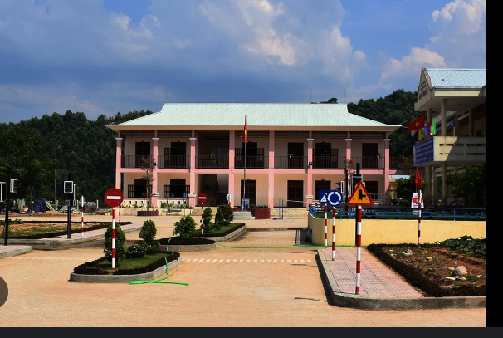


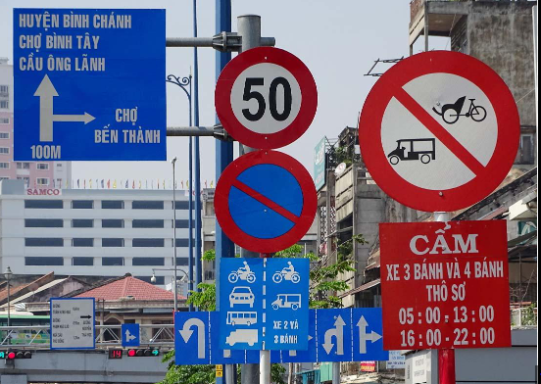

Ứng Dụng Biển Báo
Cảnh Báo
Biển báo tam giác cảnh báo các nguy hiểm trên đường như đường cong, công trường, v.v.
Chỉ Dẫn
Biển báo hình vuông chỉ dẫn các thông tin quan trọng như tốc độ, hướng đi, v.v.
Cấm Lệnh
Biển báo lục giác đều thường được sử dụng để cấm các hành vi không an toàn.

Slide 21

Ý Nghĩa Các Hình Dạng
Hình Dạng
Ý Nghĩa
Tam Giác Đều
Cảnh Báo
Hình Vuông
Chỉ Dẫn
Lục Giác Đều
Cấm Lệnh

Slide 22
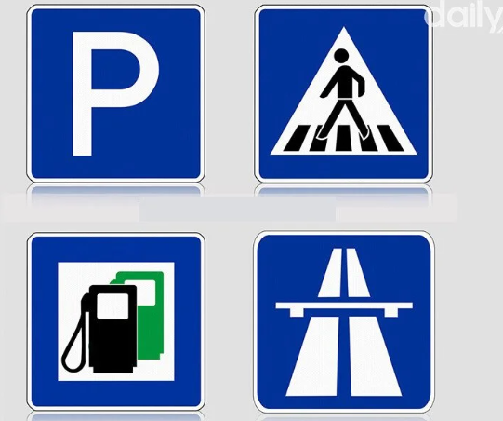
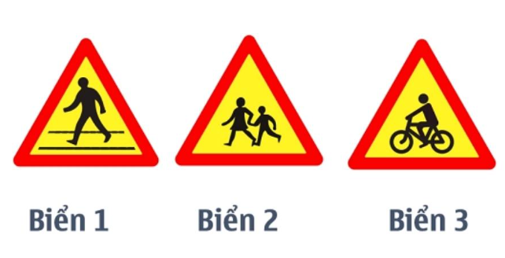
Tạo Biển Báo giao thông
Biển Cảnh Báo
Biển Chỉ Dẫn
Sử dụng hình tam giác đều để tạo biển cảnh báo, như biển "Cảnh Báo Đường Cong".
Hình vuông thích hợp để tạo biển chỉ dẫn như biển báo tốc độ.

Slide 23
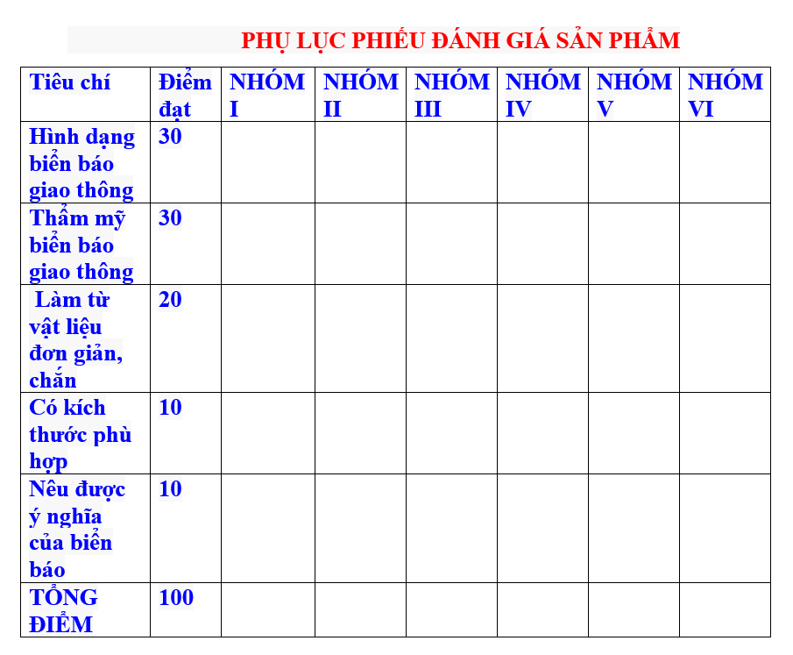

Slide 24
Tổng Kết
Kết Quả Tuyệt Vời
Ứng Dụng Thực Tế
Khuyến Khích Sáng Tạo
Các em đã tạo ra những biển báo giao thông độc đáo và ý nghĩa.
Các hình dạng biển báo có ý nghĩa quan trọng trong đảm bảo an toàn giao thông.
Tiếp tục sáng tạo và thử nghiệm với các ý tưởng mới.

